Slide 1
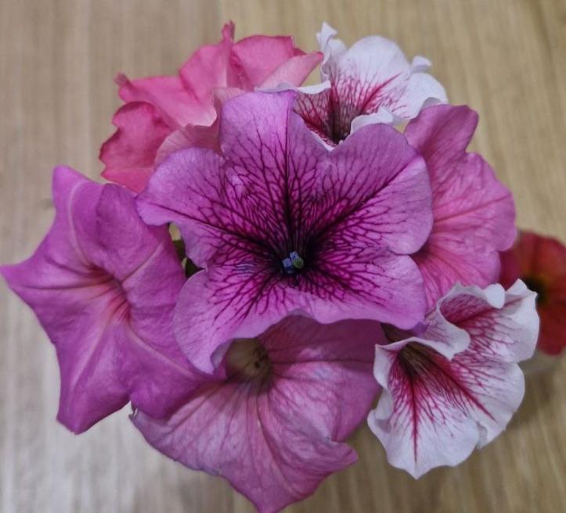
МБОУ «Тимершикская СОШ»
Проект: «Петуния – царица цветов»
Выполнил :ученик 5класса
Исакаев Самир Р.
Проверила:
учитель истории и обществознания Зарипова Зульфия Фидаиловна
2026г.

Slide 2
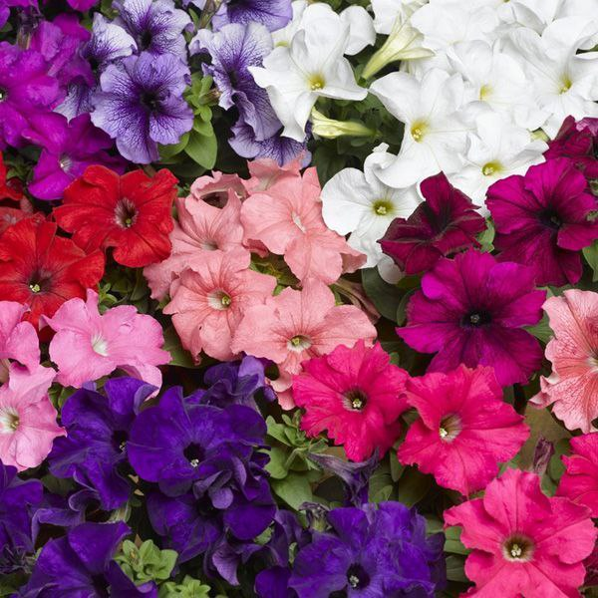
Введение
Петуния является самым популярным и продаваемым однолетним цветком в мире. Одна из самых ярких представительниц царства растений.
Петуния – род травянистых или полукустарниковых растений семейства Пасленовые.
Петунии - дарят яркие душистые каскады цветков всех оттенков радуги.
Род петуния насчитывает от 15 до 40 видов и сортов: мультифлора, грандифлора, флорибунда, ампельная, супертуния, минитуния , фриллитуния и т.д.
Сорта петуний отличаются по форме роста, по высоте кустиков, по размеру цветков, по форме цветков, по окраскам.

Slide 3
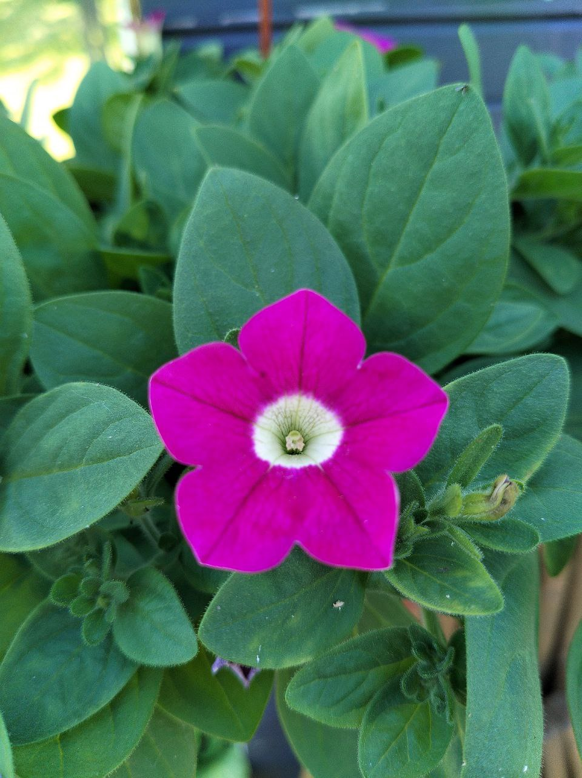
Цель проекта
Вырастить петунию из семян нескольких сортов для украшения клумб.
Задачи проекта
Познакомить Вас многообразием сортов петуний.
Изучить агротехнику выращивания петуний.
Вырастить петунию.

Slide 4
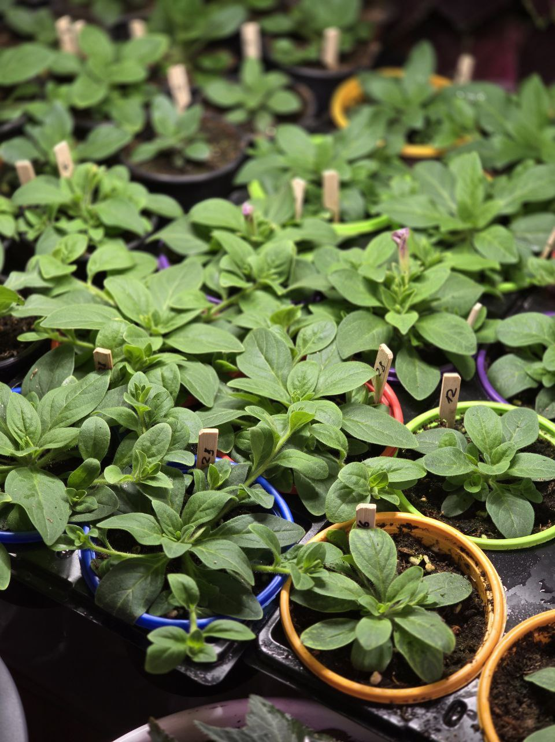
План проекта.
Введение
Цель и задачи проекта.
Актуальность проекта
Знакомство с сортами петуний.
Агротехника петуния: этапы выращивания.
Легенда о петунии.
Результаты проекта.
Список использованной литературы.
Список использованного материала

Slide 5
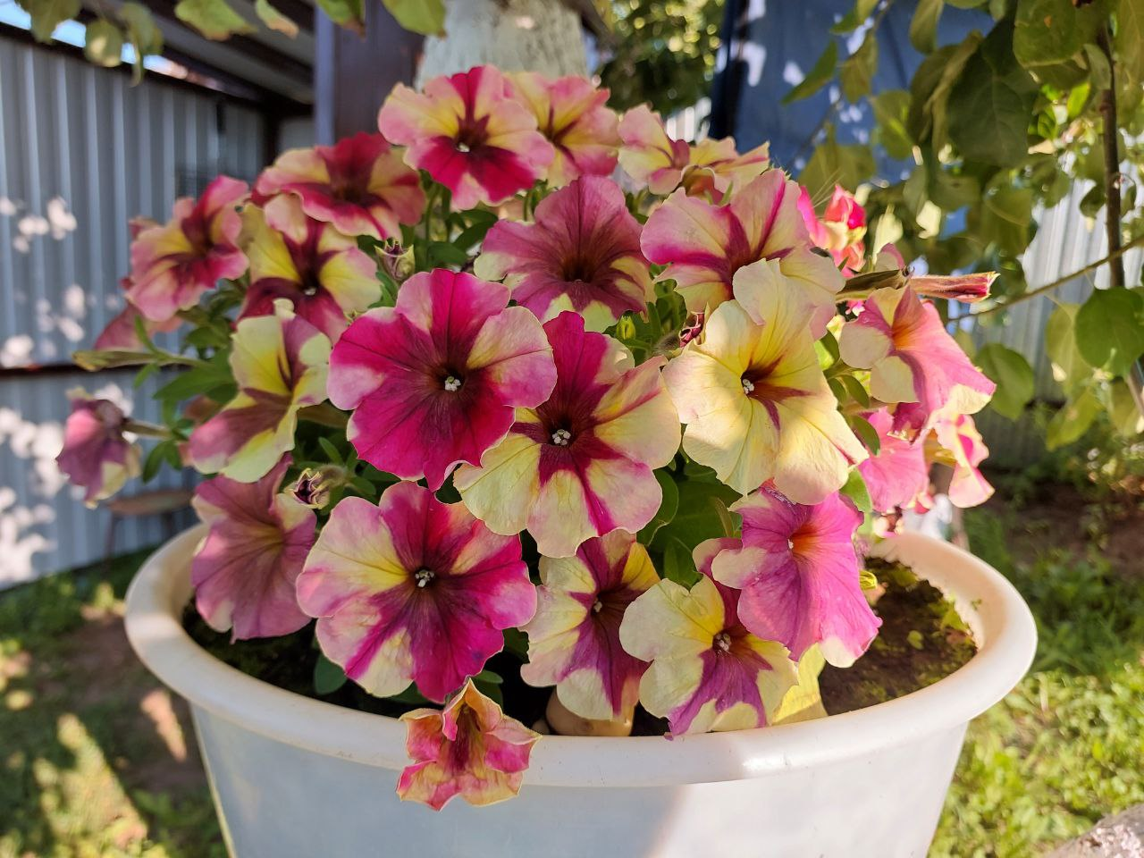
Актуальность проекта
Петуния остается актуальной сегодня в разных контекстах: в ландшафтном дизайне, в комнатном цветоводстве и в научных исследованиях.
Петуния подходит для создания различных композиций в саду: клумбы и цветники , горшки и кашпо, бордюры и аллеи. Так же петунии сочетаются с другими цветами и растениями.
Петуния предмет научных исследований, например в области генетики . Ученые выяснили, что гены цветка играет ключевую роль и это запах цветка. Ученые предполагают, что запах цветка пригодится в области парфюмерии.

Slide 6
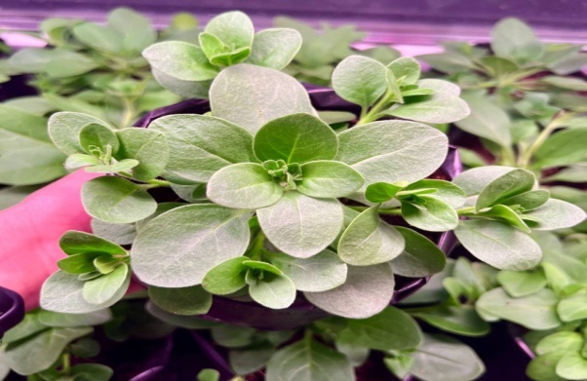
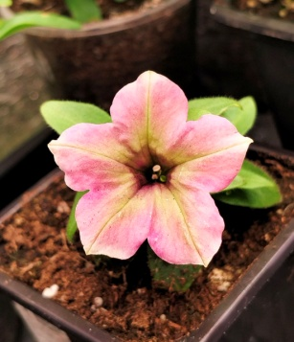
Знакомство с несколько сортами петуний.
Существует разных много сортов . Я Вас познакомлю с некоторыми из них: 1. Петуния многоцветковая, кустовидная. они бывают низкие , компактные до 25-35см. Устойчивы погодным условиям, пышно и долго цветут, цветки диаметром 4-8см. Размножаются семенами.
2.Петуния каскадная, ампельная . Имеет длинные , ниспадающие стебли , пышную шарообразную форму. Цветки закрывают весь горшок, не виден даже листиков, цветки диаметром 5-8см. Размножаются семенами и черенками.

Slide 7
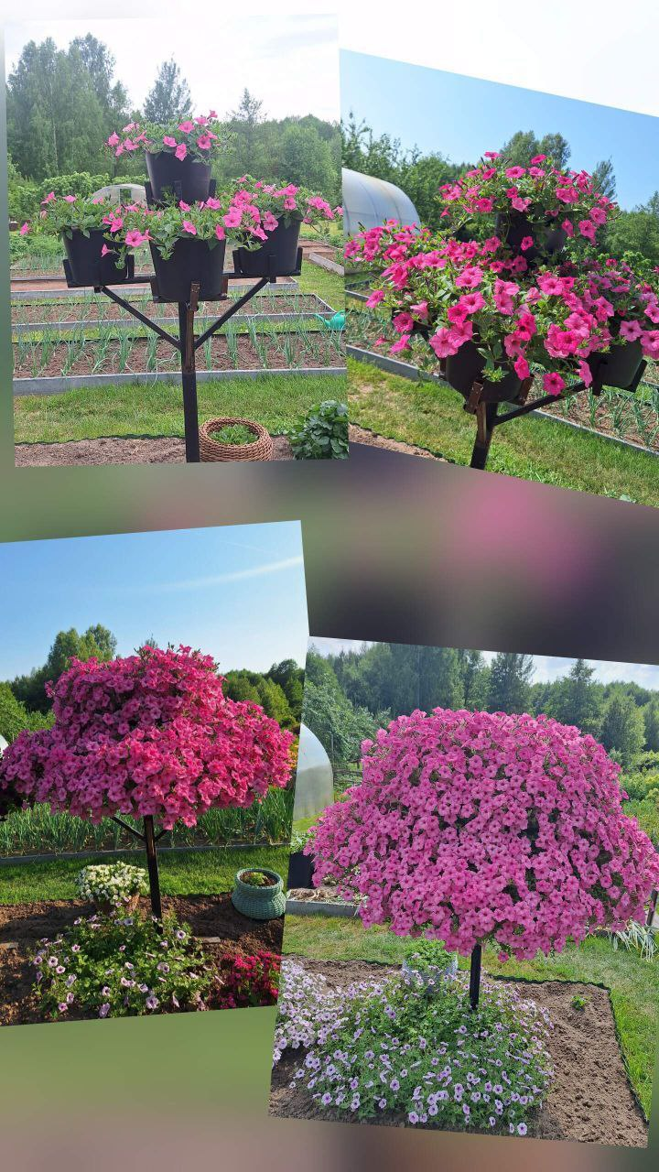
Знакомство с сортами
3.Петуния суперкаскадная.
Отличается крупными цветками. Устойчивы к непогоде. Длительное цветение. Побеги растут вверх , разрастаются до 1,5м , закрывая весь кашпо или землю . Размножаются семенами , а так же и черенками.

Slide 8
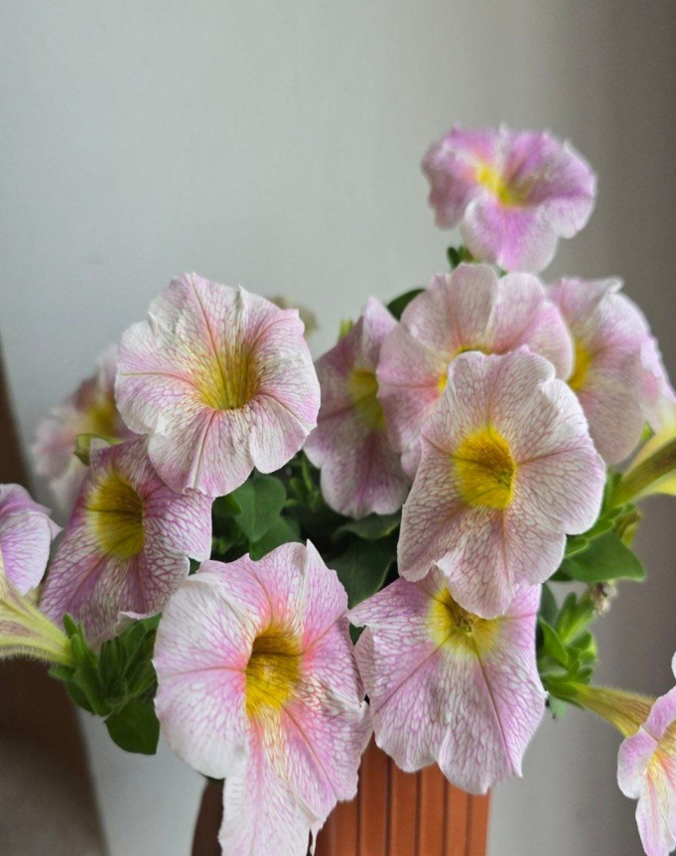
Агротехника . Этапы выращивания петунии
Все ли могут вырастить петунию?
Единственная сложность – выращивать ее через рассаду, а она удается не у всех. Однако, если соблюдать элементарные правило агротехники и знать особенности этой культуры, то все получится. И сейчас , узнаем, как получить мощную рассаду, как ухаживать за ней, что бы она порадовала нас пышным цветением.

Slide 9
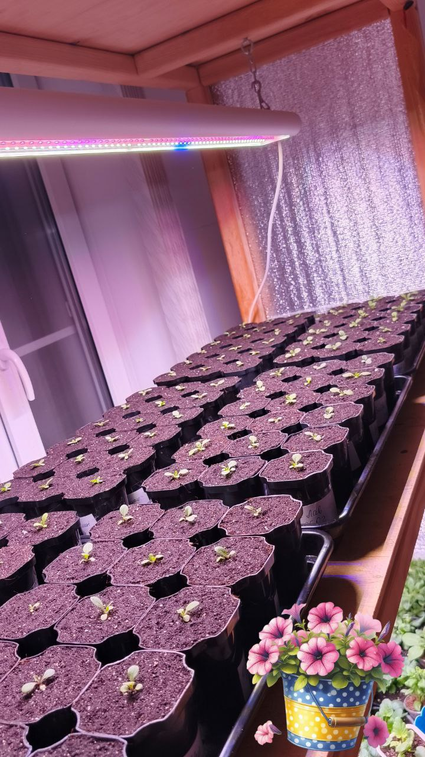
Этап 1!
Первое правило, это сроки посева семян. Если Вы посеяли очень рано , то придется до свечивать фито лампами( как показано на фото). В средней полосе России их сеют на рассаду с конца февраля по 10 марта.
И обязательно надо подписывать сорт петунии на каждый стаканчик любым возможным способом, например , наклеить наклейку, подписать стаканчик маркером или повесить флажки с именем и т.д.

Slide 10
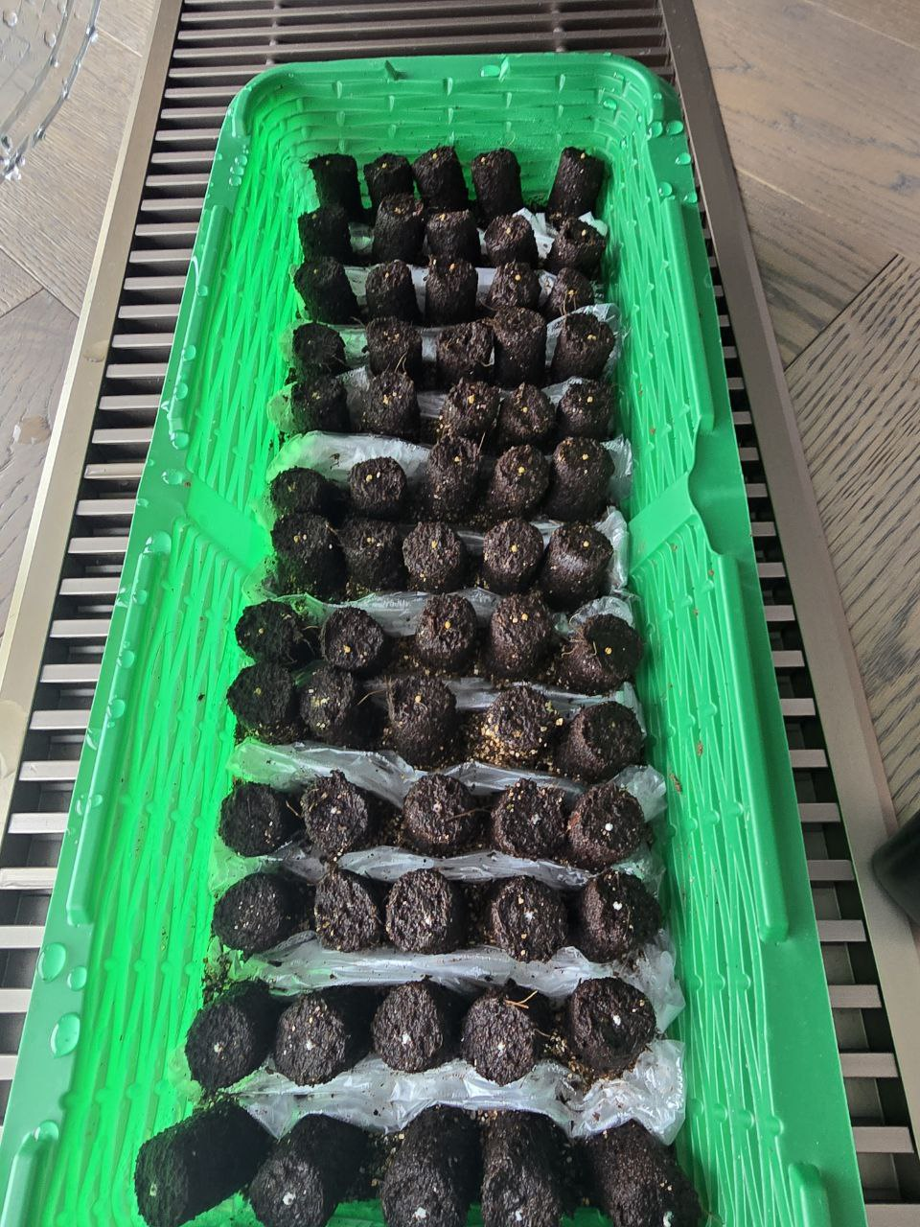
Этап 2.
Второе, в качестве субстрата надо использовать легкую, рыхлую, плодородную , питательную почву с нейтральной реакцией. Нужно добавить вермикулит, перлит, можно и древесную золу. А также сегодня цветоводы активно используют для выращивании торфяные или кокосовые таблетки. А ещё можно использовать орехнин, почвобрикеты.
Немаловажный элемент: петуния не любит застоя влаги , поэтому в ящиках для рассады обязательно должны быть дренажные отверстия.

Slide 11
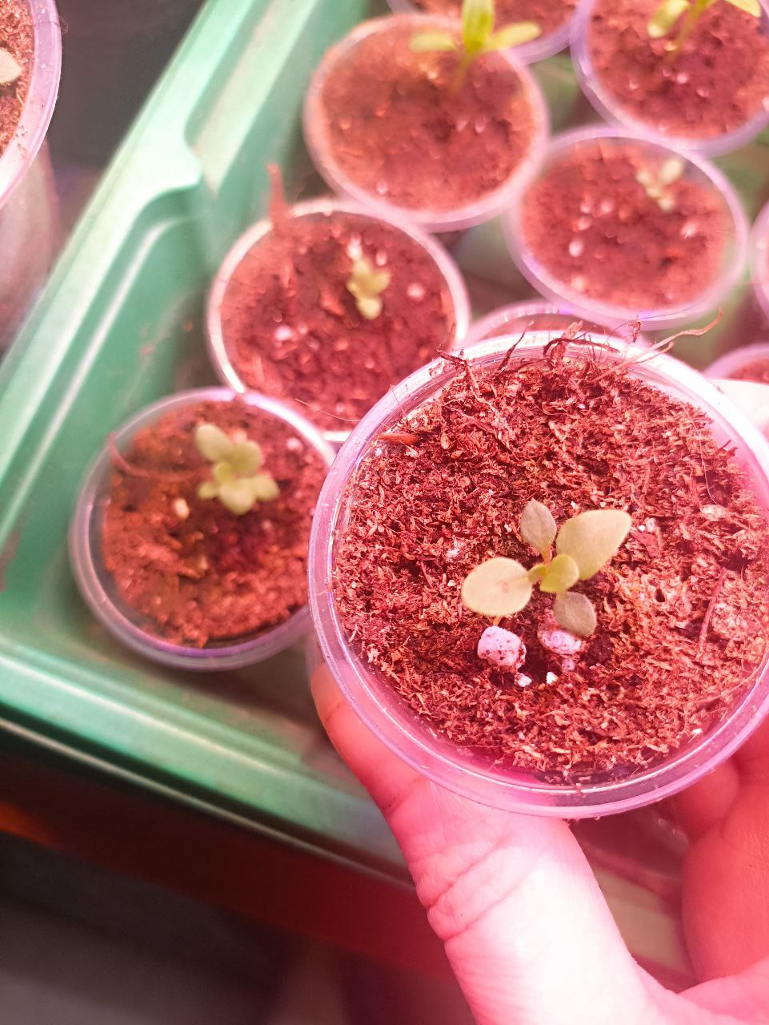
Этап 3
Семена всходят только на свету, их распределяют по поверхности почвы, заделывать их нельзя, потом аккуратно сбрызгивают поверхность пульверизатором и закрывают пленкой или прозрачной крышкой. Ростки должны появиться через 7-14 дней. Как появится первые листочки , надо сразу открыть пленку , что бы они не погибли от влажности. Через 3-4недели можно будет их пикировать в отдельные стаканчики. Важно во время их выращивания использовать разные био подкормки , чтобы они получились крепкими.

Slide 12
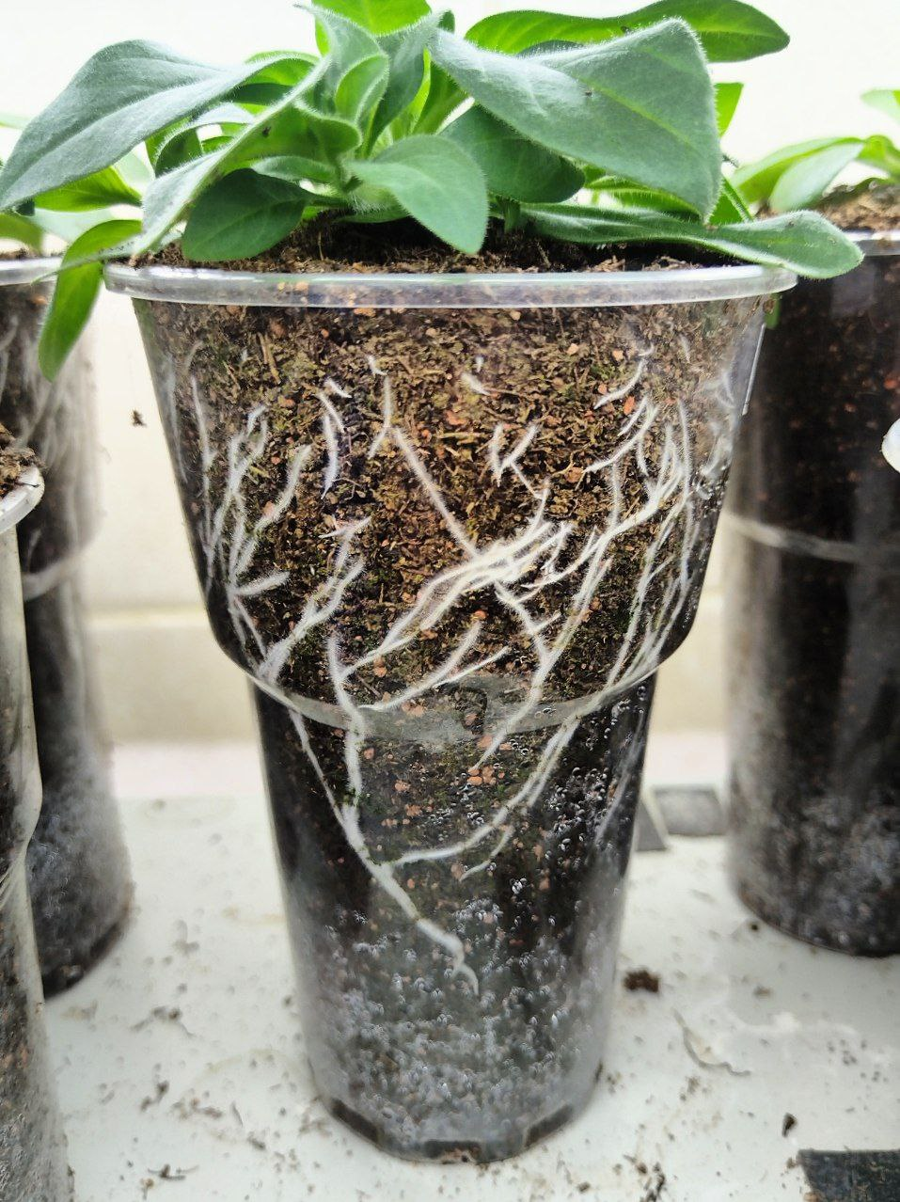
Этап 4.
Прошел месяц. Петуния выросла. Через стаканчик видны неплохие корешки. Мы можем ее перевалить еще на небольшую , буквально на 2-3см больший стаканчик или в какое-нибудь кашпо. На фото видны полностью здоровые корни и яркий зеленый окрас листьев. Вот такой должна быть мощная рассада петунии.

Slide 13
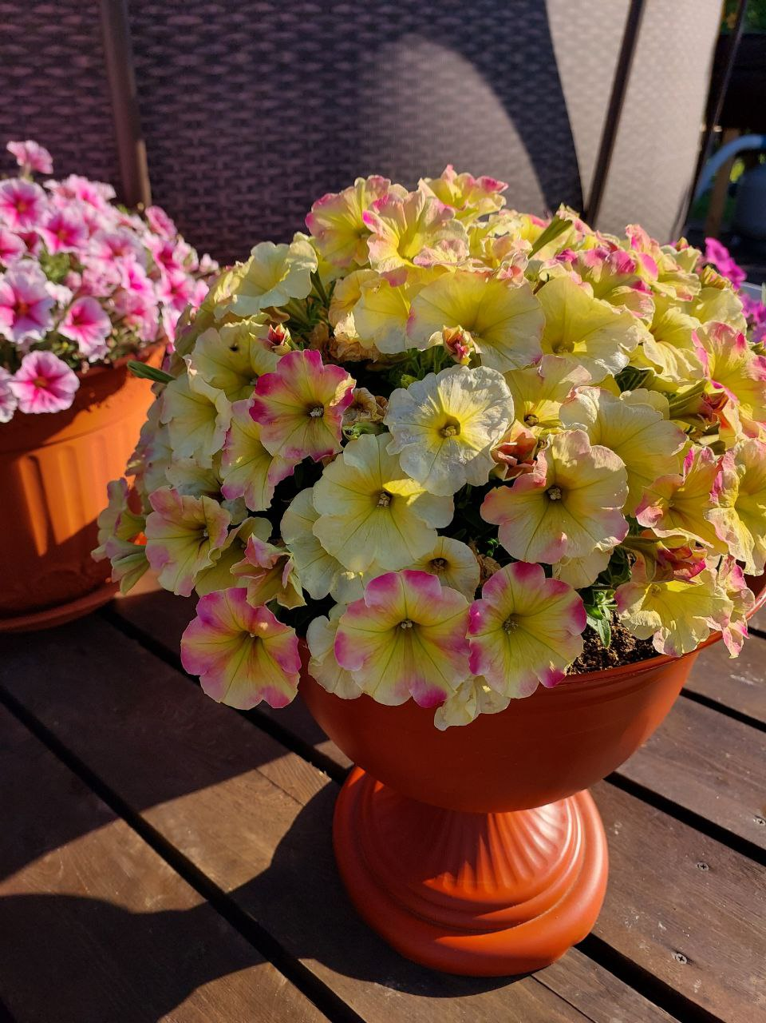
Этап 5.
В конце апреля или вначале мая мы можем готовую рассаду пересадить на уличную кашпо . Обязательно следим за погодным условием, потому что петуния выдерживает коротко временные заморозки до -4 градусов. Если температура ниже, следует вазон занести в теплое местечко или в теплицу. И не забываем , в течении сезона петунию кормить разными витаминами , амино силами , что бы она нас радовала до поздней осени.

Slide 14
Легенда о петунии
Существует легенда, она рассказывает о жизни девушки петунии, которая любила собирать душистые цветы в горах. Страшный и злой дракон, который жил в этой местности, однажды увидел девушку и поразился её красотой. Чтобы больше не жить в одиночестве он решил забрать в свою пещеру красавицу и любоваться её красотой. Дракон схватил петунию и унёс. Очутившись в огромном логовом дракона, девушка обошла помещение и запела ,на её прекрасный голос слетелись птицы. Они сказали Петунии: «За свое пение проси, что хочешь, мы всё сделаем!» Воспользовавшись ситуацией ,красавица попросила принести ей самые красивые цветы, чтобы потом изготовить из них краски для рисования . Многие говорят, что среди всех цветов самыми прекрасными были петунии, в честь чего их потом и именовали . Получив желаемое на взор Петунии упали стены пещеры – они были идеальным полотном для рисунка . Девушка зарисовала все стены яркими рисунками , дракону это понравилось и он решил отпустить Петунию.

Slide 15
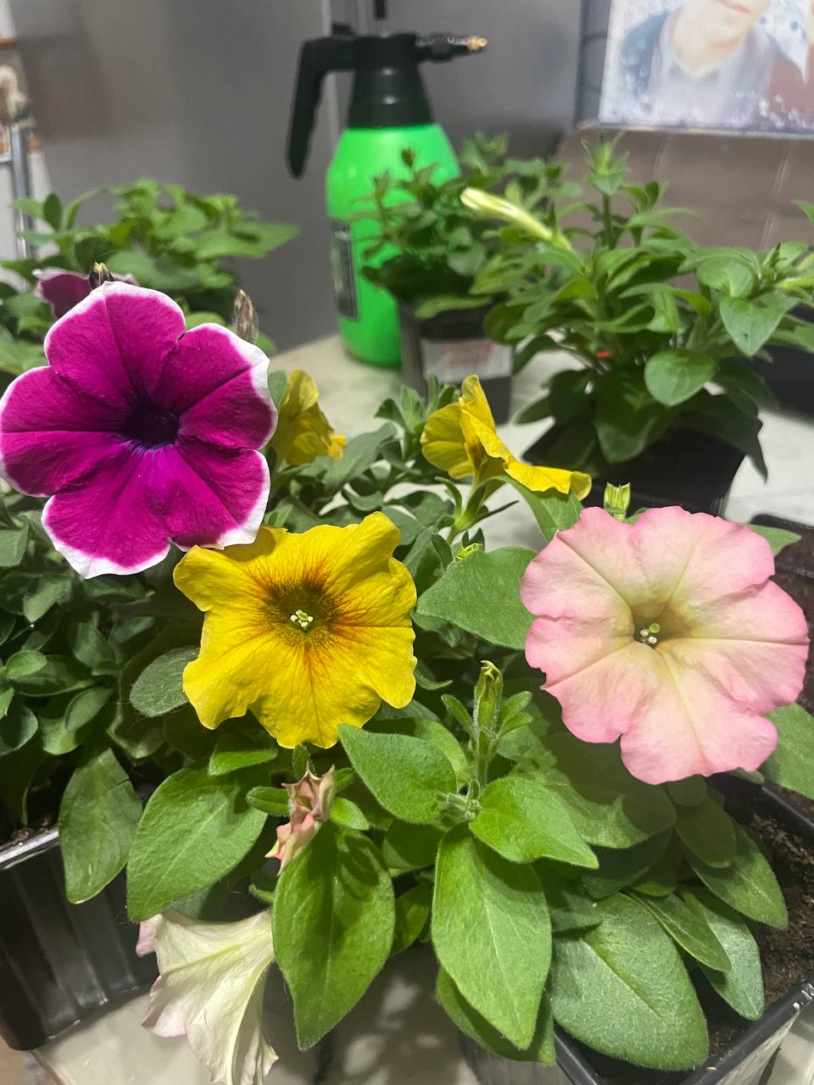
Результаты проекта.
Что же я узнал?
Работа над проектом помогла мне:
1. Узнать о петунии много интересных сведений и фактов;
2. Я посетил различные сайты в Интернете, на которые я никогда бы не зашел, если бы не работал над проектом;
3. Я прочитал книги о природном земледелии: узнал какие бывают субстраты.
4. Научился выращивать петунию .

Slide 16
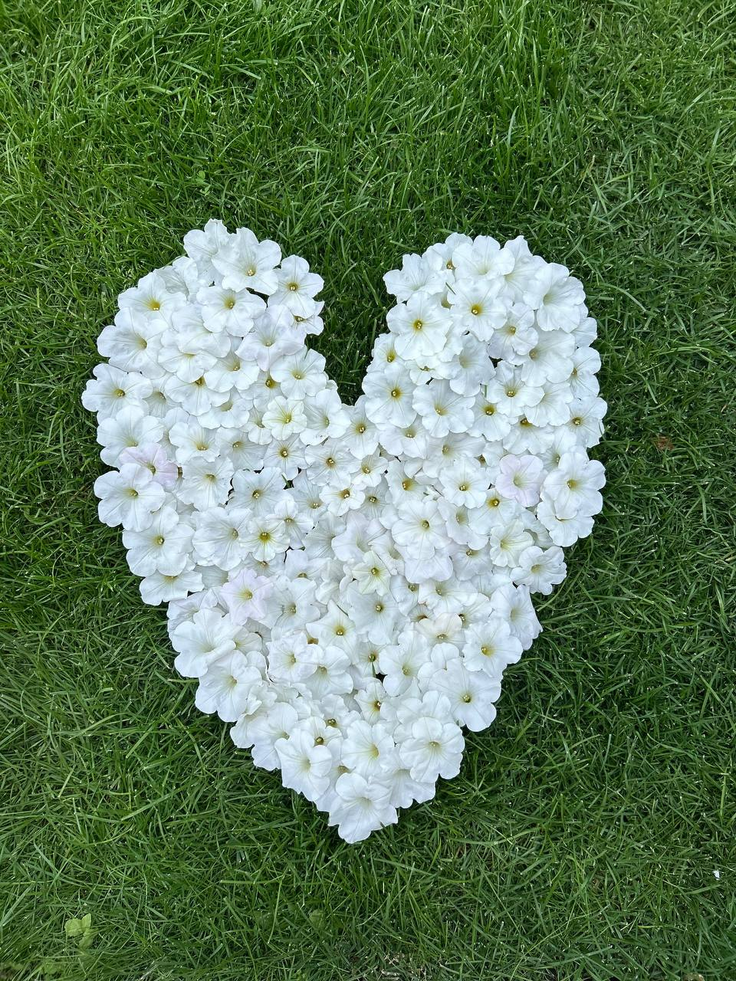
Список использованной литературы
Неелова С. В. «Петуния. Цветок с характером.»
Иванцов Д. В. «Природное земледелие»
О. Городец «От рассады до цветника»
Источники интернета
Фотографии из семейного архива.

Slide 17

Список использованного материала
1.Фитолампа
2.Наклейки для обозначении сорта
3. Субстраты
4. Вермикулит
5.Торфяная таблетка
6. Дренажные емкости
7. Рассады
8. Плакат сортов

